Slide 1

ИЗПОЛЗВАНЕ НА електронни ресурси в обучението по религия
Втори международен образователен форум
„Качеството на образованието в условията на дигитална трансформация и спецификата на поколенията“
Изготвили:
Дарина Костадинова Мавродиева - Кючукова – старши учител, ЦПЛР – Общински детски комплекс, гр. Варна, РБългария
Ирина Стоева Владимирова – старши учител, ОУ „Панайот Волов“, гр.Варна, РБългария

Slide 2


Електронните ресурси, използвани в обучението по религия са много и разнообразни.

Slide 3

Представените педагогически практики са реализирани с ученици от школа „Православни християнски ценности и традиции“ при ЦПЛР- Общински детски комплекс - гр. Варна, които са ученици от IV а клас на ОУ „Панайот Волов“, гр. Варна, обучаващи се по иновативен УУП, проект „Дизайн и креативност“.

Slide 4
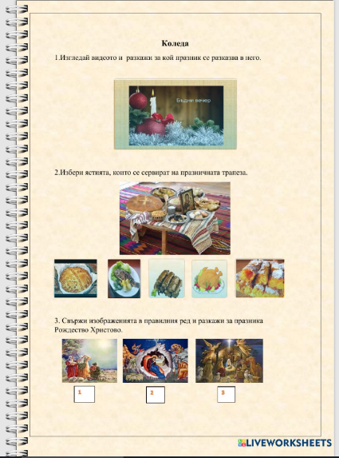
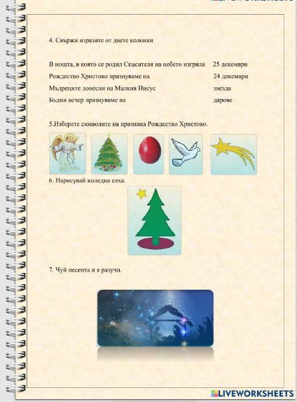
Работни листи

Slide 5



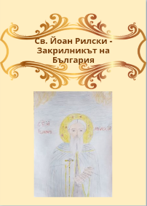

Електронни книжки

Slide 6
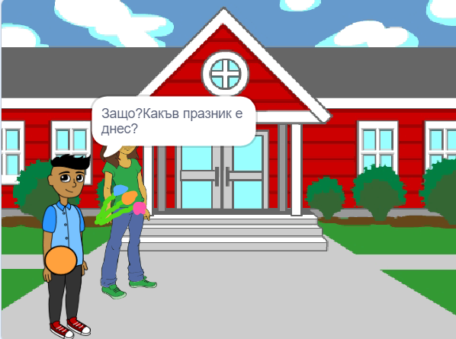
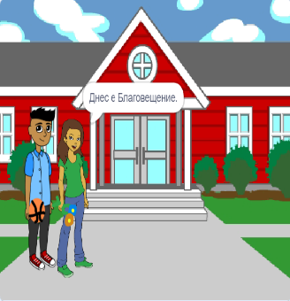
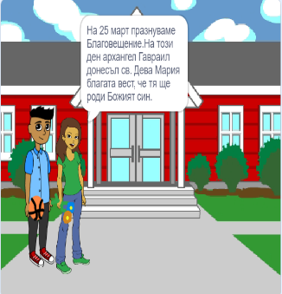
„Благовещение” – урок по религия и компютърно моделиране

Slide 7

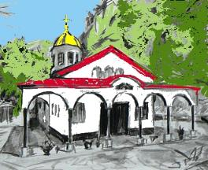
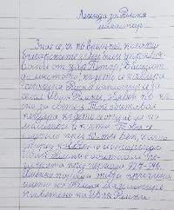
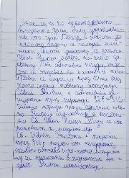
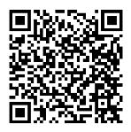
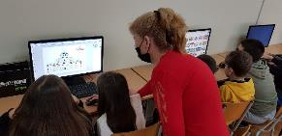
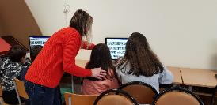
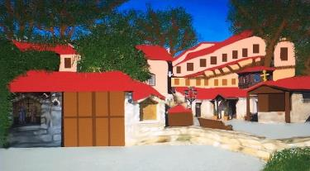
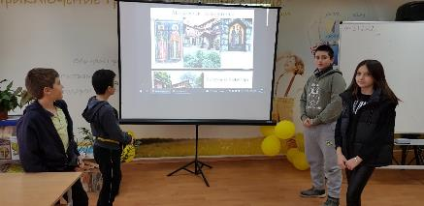
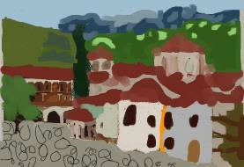
„МАНАСТИРИТЕ В БЪЛГАРИЯ“ – иновативен урок по религия
https://www.thinglink.com/scene/1561664809282306051

Slide 8
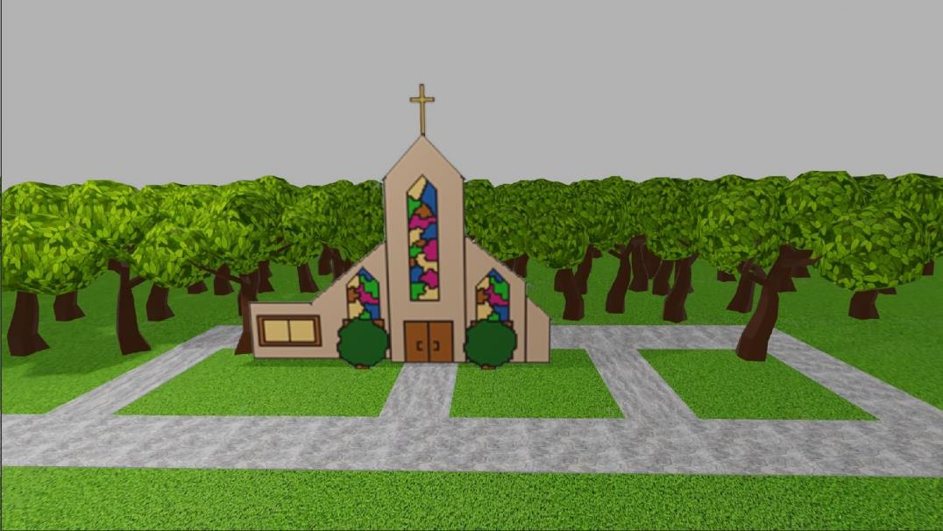



Идеен проект „Озеленяване двора на храм
„Св. Атанасий“- кв. Виница“- STEM урок
https://youtu.be/tK9m6LjFx5A

Slide 9
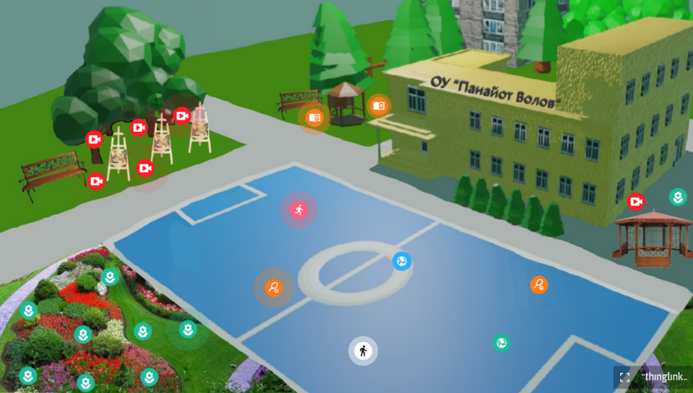
ИДЕЕН ПРОЕКТ НА ТЕМА: „УЧИЛИЩЕ НА XXI ВЕК“ ИНОВАТИВЕН STE(А)M УРОК
https://www.thinglink.com/scene/1561653083207892995

Slide 10
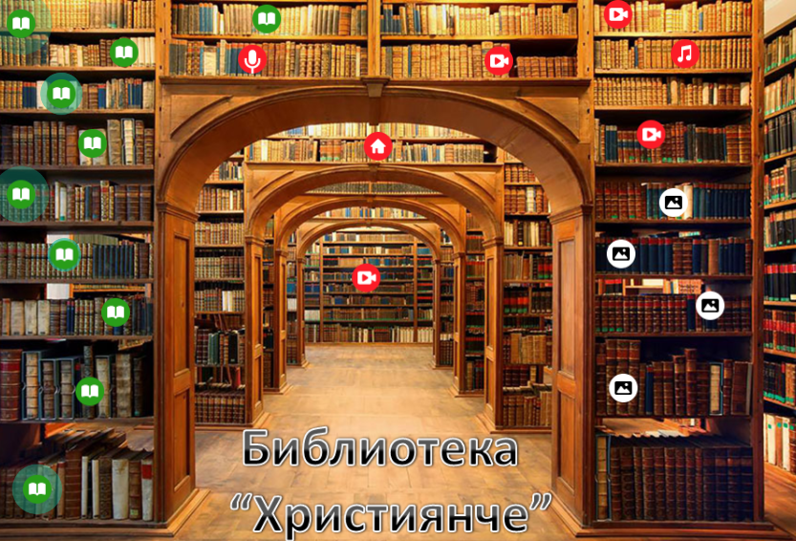
Библиотека „Християнче“
https://www.thinglink.com/scene/1441459998763778051

Slide 11

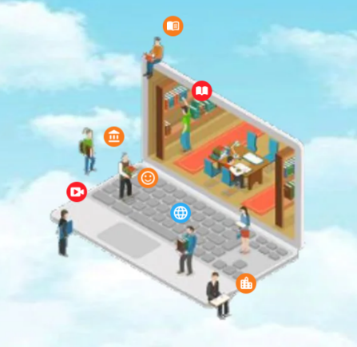
https://www.thinglink.com/scene/1615993847010033666

Slide 12

Благодарим за вниманието!

